Slide 1
Дворцовые перевороты 1725 – 1762 гг.
Подготовил:
Преподаватель истории
Сочинского торгово-технологического техникума г. Сочи
Аракельян Артем Робертович

Slide 2
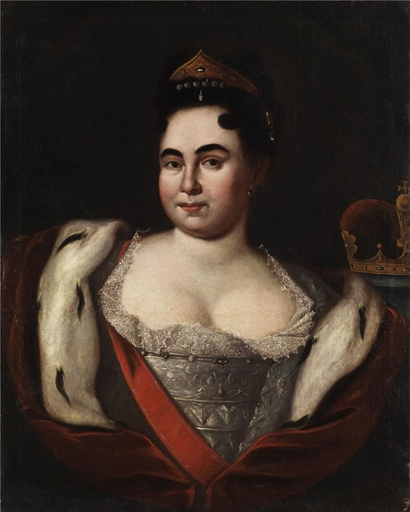
Екатерина I (1725 – 1727)
Жена Петра I. Пришла к власти в результате первого дворцового переворота. Фактическая власть оказалась в руках А.Д. Меншикова. В 1726 г. Был учрежден Верховный Тайный Совет. Сенат утратил свои позиции и был переименован в «Верховный Сенат». В годы правления Екатерины I была открыта Академия, организована экспедиция В. Беринга, учреждён орден святого Александра Невского. В 1727 г. Екатерина I умерла.

Slide 3
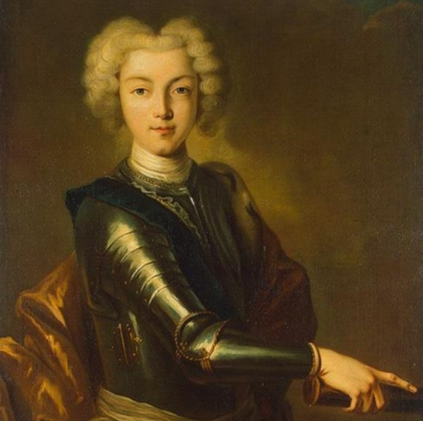
Петр II (1727- 1730)
Внук Петра I, сын царевича Алексея Петровича. Стал царем в 1727 г. по завещанию Екатерины I. При нем усилилась старая родовая знать – Долгорукие, Голицыны, Лопухины. Был помолвлен с Екатериной Долгорукой. В 1730 г. Петр II неожиданно умер от простуды. Пресеклась мужская линия династии Романовых.

Slide 4
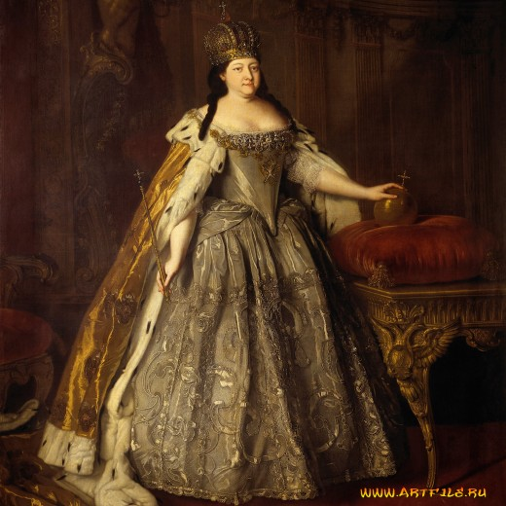
Анна Иоанновна (1730 – 1740)
Была дочерью царя Ивана Алексеевича. Была приглашена на российский престол «веховниками», при условии подписания кондиций. Прибыла в Москву с тремя немцами Э.И. Бироном, А.И. Остерманом, Б.К. Минихом. Наследником престола был назначен сын Анны Леопольдовны, племянницы императрицы, Иван Антонович, а регентом при нем стал Э. Бирон.

Slide 5
Внутренняя и внешняя политика Анны Иоанновны
Внутренняя политика:
В 1730 г. был распущен Веховный тайный совет, вместо него был создан Кабинет министров;
В 1731 г. создана Канцелярия тайных розыскных дел;
Были восстановлены полномочия Правительствующего Сената;
Срок обязательной службы дворян был ограничен 25 годами.
Отменен указ Петра I о единонаследии.
Внешняя политика:
1733 – 1735 гг. война за «польское наследство»;
1735 – 1739 гг. русско-турецкая война. России отошли Азов, территории Правобережной Украины.

Slide 6
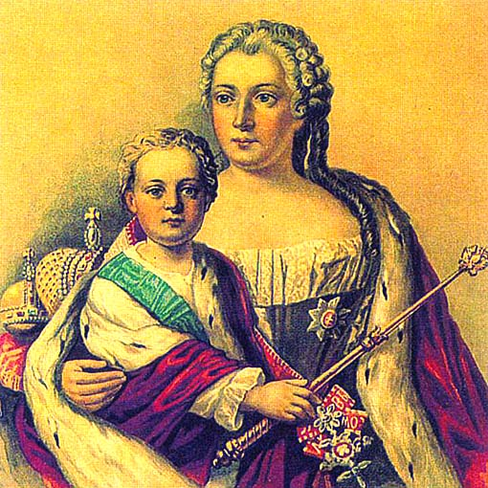
Иван Антонович (1740 – 1741)
Сын Анны Леопольдовны и Антона Ульриха, был назначен наследником престола Анной Иоанновной, регентом при нем был Э. Бирон. В 1740 г. Бирон был арестован, регентшей стала Анна Леопольдовна. В 1741 г. произошел дворцовый переворот, к власти пришла дочь Петра Великого – Елизавета Петровна. Иван Антонович заключен в тюрьму.

Slide 7
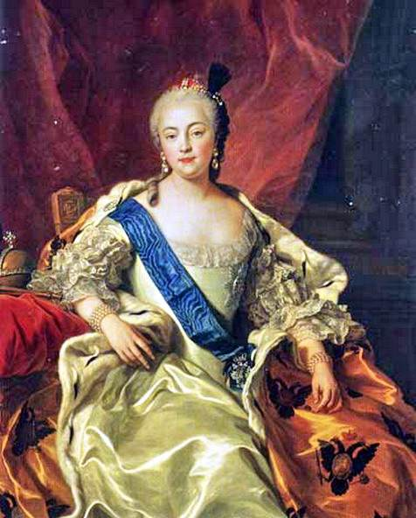
Елизавета Петровна (1741 – 1761)
Была дочерью Петра I, пришла к власти в результате дворцового переворота. Государством управляла при помощи своих фаворитов – А.Г. Разумовского, П.И. Шувалова, А.П. Бестужева-Рюмина, М.И. Воронцова. В 1742 г. своим приемником назначила своего племянника – Петра Федоровича, сына Анны Петровны. В декабре 1761 г. Елизавета Петровна умерла.

Slide 8
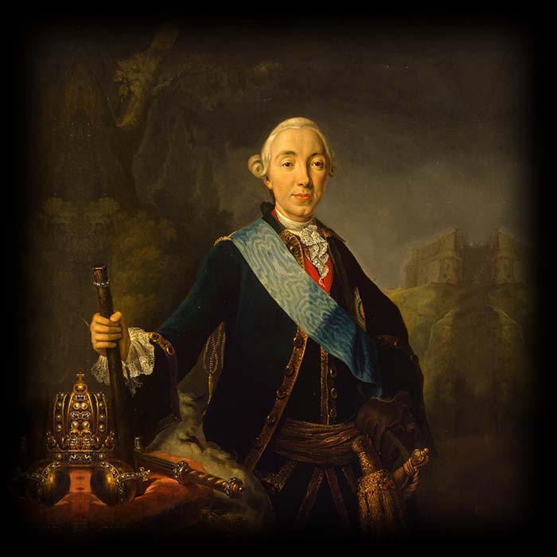
Петр III (1761 – 1762)
Был племянником Елизаветы Петровны. Был женат на принцессе Софии Августе Фредерике Цербстской, которая при крещении получила имя Екатерина. Был человеком непредсказуемым, любил все прусское. После поражения России в Семилетней войне, против Петра III стал готовиться заговор. 28 июня 1762 г. произошел пятый дворцовый переворот, Петр III был свергнут, на престол встала Екатерина II.

Slide 9
Спасибо за внимание!

